Slide 1

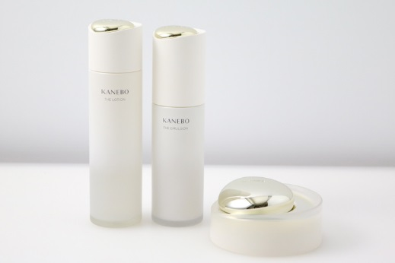

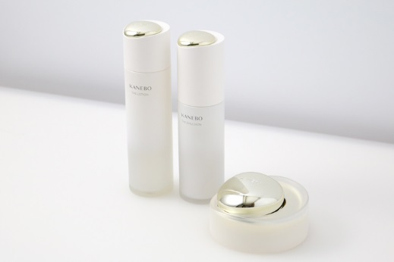
1125-1
トップ ＞ 記事一覧 ＞ 心まで澄み渡るように清らかに。うるおいをたたえた透明美を目指して。
心まで澄み渡るように清らかに。うるおいをたたえた透明美を目指して。
2018.11.25
NEW
商品紹介
〈KANEBO〉
プレステージ部門百貨店部企画グループ
加留部
〈KANEBO〉の最高峰ブランドとして登場した「カネボウ ザ エクセプショナル」から、11.7(水)、ローション、エマルジョン、クリームの3つのアイテムが発売されました。
テクスチャーにも香りにも、トップブランドならではのこだわりが詰まった新スキンケア。うっとりするようなお手入れのひとときを通じて、「うるおいをたたえた、心まで澄み渡る透明美」をお届けします♪
テクスチャーに感動し、香りに包まれる至福のスキンケアタイムを♪
〈KANEBO〉が目指す「透明美」とは、うるおいとツヤ、ハリ、なめらかさ、清らかさを兼ね備えた美しさのこと。シリーズ3アイテムの特徴成分として、セイヨウナシ果汁発酵エキスやウォータークレスエキス（※）などの保湿成分を贅沢に配合しました。
手に取り、肌になじませるたび感動するようなテクスチャー。そしてクチナシやローズ、ジャスミンなどの花々を集めたエタニティブーケの香りで、心まで満たしながら、透明美に導くスキンケアタイムを叶えます♪
※オランダカラシエキス

Slide 2
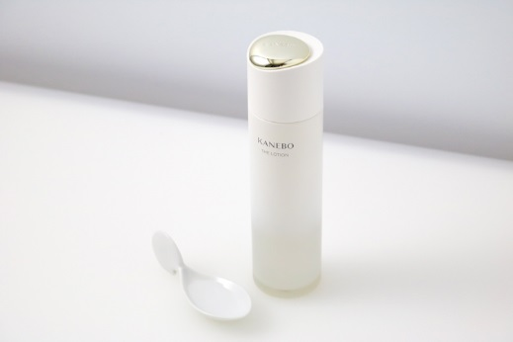
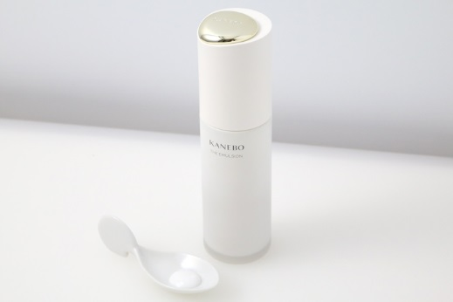
1125-2
肌にたっぷりのうるおいを届ける、まろやかな化粧水。
〈KANEBO〉カネボウ ザ ローション〈医薬部外品〉(150mL)税込21,600円
スキンケアの扉を開く最初のステップが、「カネボウ ザ ローション」。肌は化粧水によって目を覚まします。まろやかなテクスチャーがすーっと肌に行き渡りながら、たっぷりのうるおいを角質に。ボトルからテクスチャーを手に取った途端にふわっと広がるエタニティブーケの香りも、満ち足りたひとときを演出してくれます。
ふっくらハリ感をもたらす、豊かなコクの乳液。
〈KANEBO〉カネボウ ザ エマルジョン〈医薬部外品〉(100mL)税込32,400円
「カネボウ ザ エマルジョン」のテクスチャーは、乳液という言葉のイメージを覆すような豊かなコクが特徴です。プッシュタイプのボトルから適量を取ってなじませれば、ヴェールのようになめらかに肌に広がり、手に吸いつくようなハリ感を肌にもたらします。ぴたりと肌に寄り添うので、しっかりうるおうのに、ベタつき感がないのも嬉しい♪

Slide 3
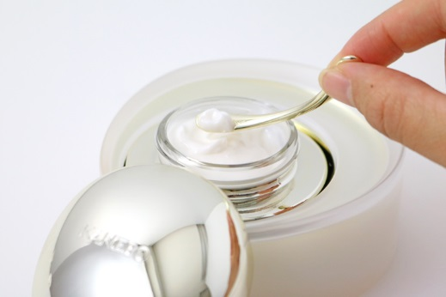


1125-3
キメを整え、肌にツヤを与える、濃厚感触のクリーム。
〈KANEBO〉カネボウ ザ クリーム〈医薬部外品〉 (40mL)税込129,600円
お手入れの最後を飾り、圧倒的な存在感を放つのが話題のアイテム「カネボウ ザ クリーム」です。ラグジュアリーなシャンパンゴールドのスパチュラですくい上げると、そのテクスチャーはやや固めにして濃厚。ところが肌にのばすとたちまちとろけるように広がります。
顔全体になじませたのち、エタニティブーケの香りを楽しみながら、ゆっくりハンドプレスして鏡をのぞいてみてください。〈KANEBO〉最高峰クリームの名にふさわしい豊かなうるおいとツヤをご体感いただけるはず。
透明美をまとった肌は、大きな自信と喜びをもたらしてくれます。肌も心もいたわるような至福のスキンケアタイムで、より魅力的な大人の女性への一歩を踏み出しましょう♪
#乾燥対策
#KANEBO
#化粧水
#乳液
#クリーム

